Slide 1
Rad na računalu
OSNOVE:
-DIJELOVI RAČUNALA
-IZRADA MAPE
-SPREMANJE DOKUMENTA
-OSNOVE WORDA
-COPY PASTE OPCIJA
-KORIŠTENJE ELEKTRONIČKE POŠTE

Slide 2
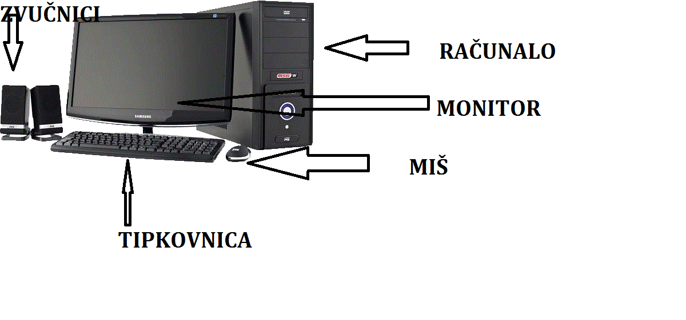
DIJELOVI RAČUNALA

Slide 3
RADNA POVRŠINA ILI DESKTOP
-„RADNI STOL” U NAŠEM UREDU- DOKUMENTE MOŽEMO POSPREMATI U LADICE ILI OSTAVLJATI NA STOLU
-NUDI BRZ I LAGAN PRISTUP NAJVAŽNIJIM DOKUMENTIMA
-VEZA NA SADRŽAJE NA RAČUNALU

Slide 4
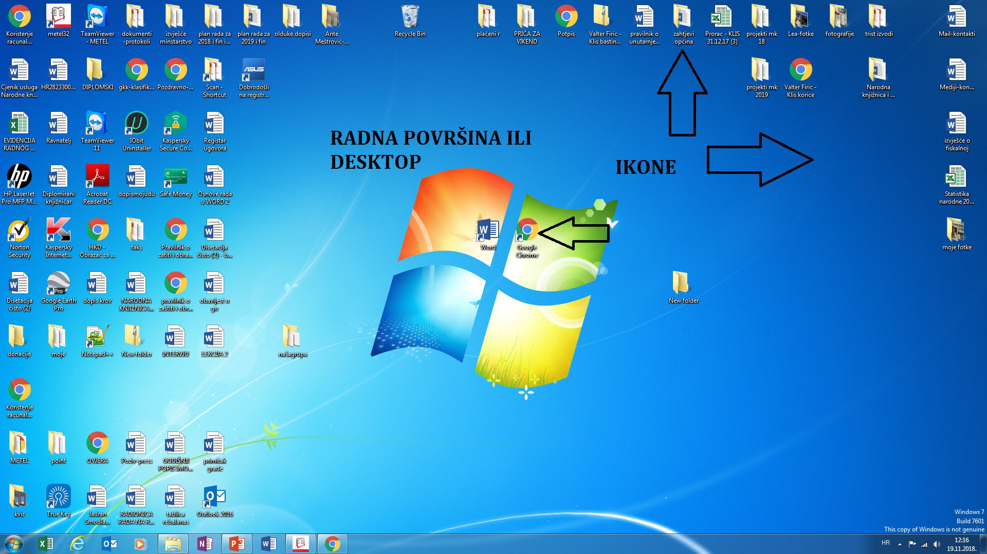
PROGRAMSKA TRAKA

Slide 5
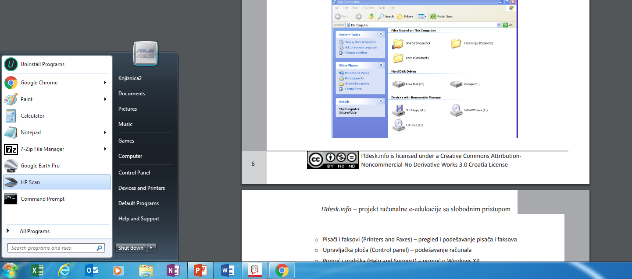
Start izbornik: služi za početak rada, odnosno biranje određene mape ili programa

Slide 6
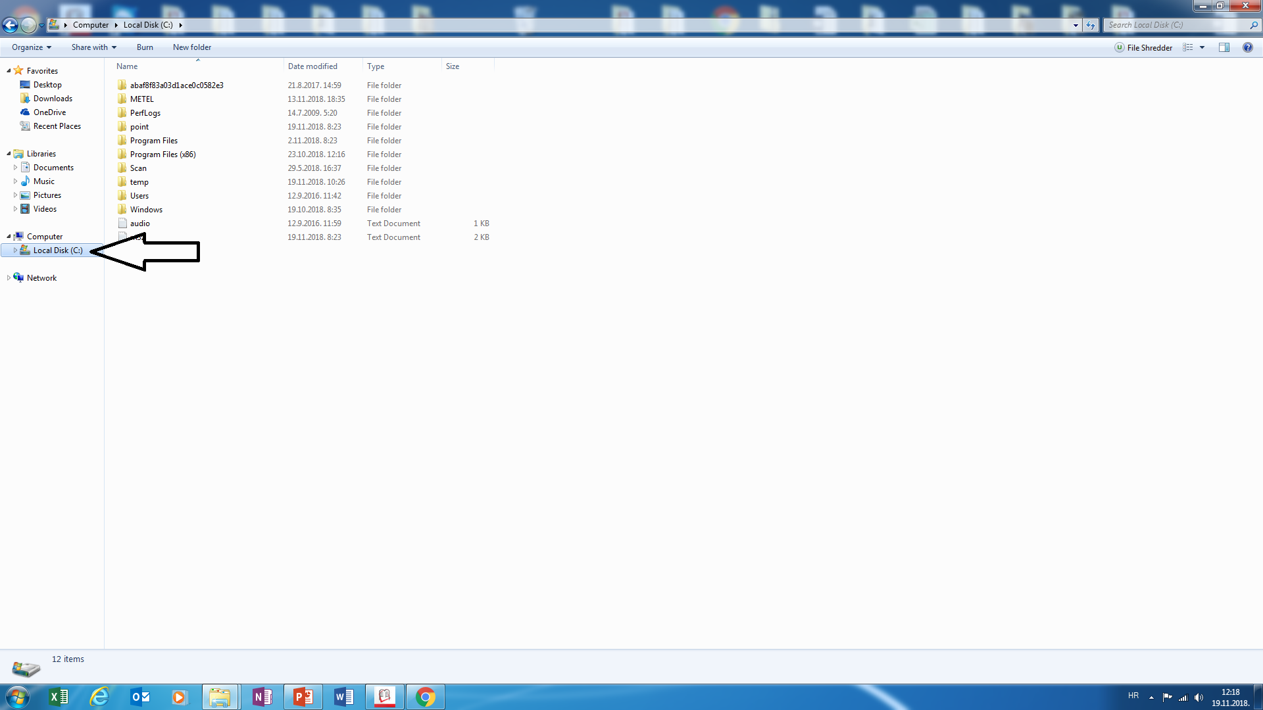
MOJ KOMPJUTER/MY COMPUTER
ONO ŠTO SE NALAZI NA RAČUNALU

Slide 7
¤ Minimiziranje i maksimiziranje prozora
¤ Minimiziranje i maksimiziranje prozora
- Prvi gumb u gornjem desnom uglu minimizira prozor (-).
- Drugi gumb maksimizira prozor (□). Nakon toga se mijenja izgled, i pretvara se u gumb Restore, koji služi da se prozor vrati na originalnu veličinu.
- Treći gumb (X) služi za zatvaranje prozora.

Slide 8
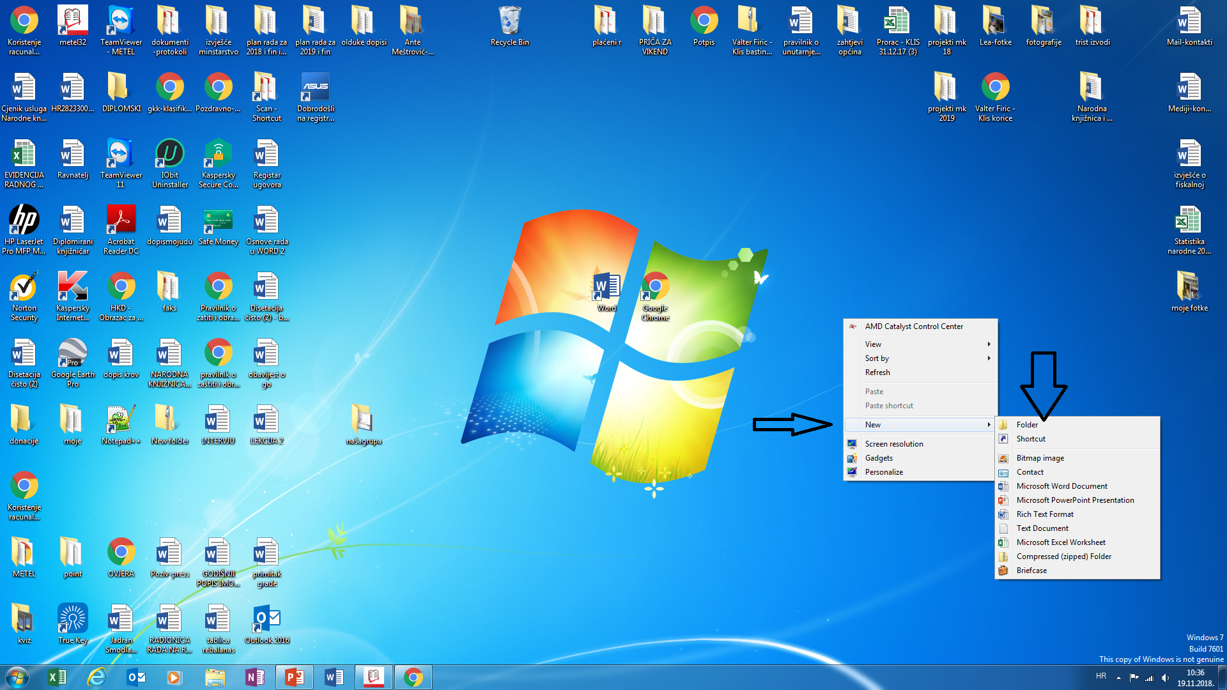
Izrada nove mape/foldera

Slide 9
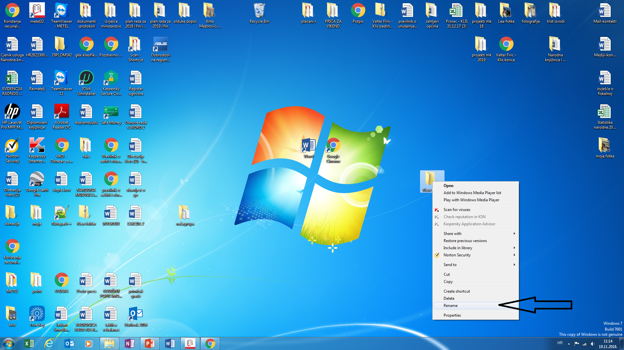
Preimenovanje mape/foldera

Slide 10
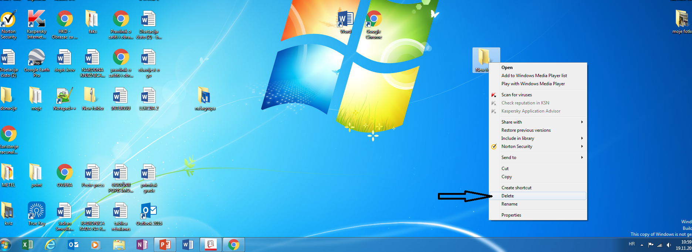
Brisanje foldera/mape na nekoliko načina:
1. prikazan na slici
2. označiti mapu LIJEVIM klikom miša i pritisnuti tipku delete na tipkovnici
…

Slide 11
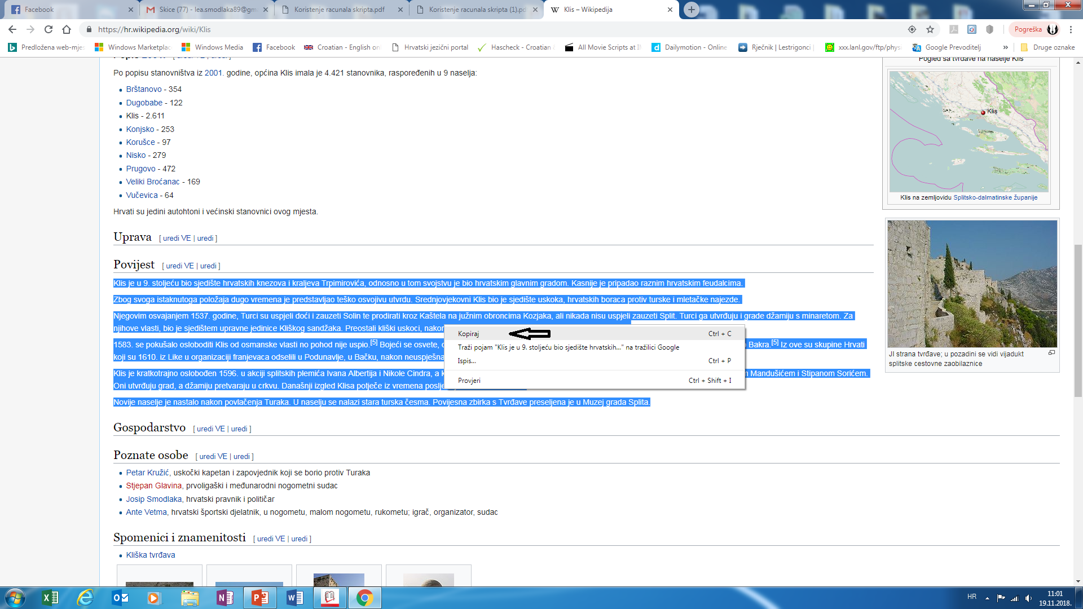
Kopiranje sadržaja s interneta

Slide 12
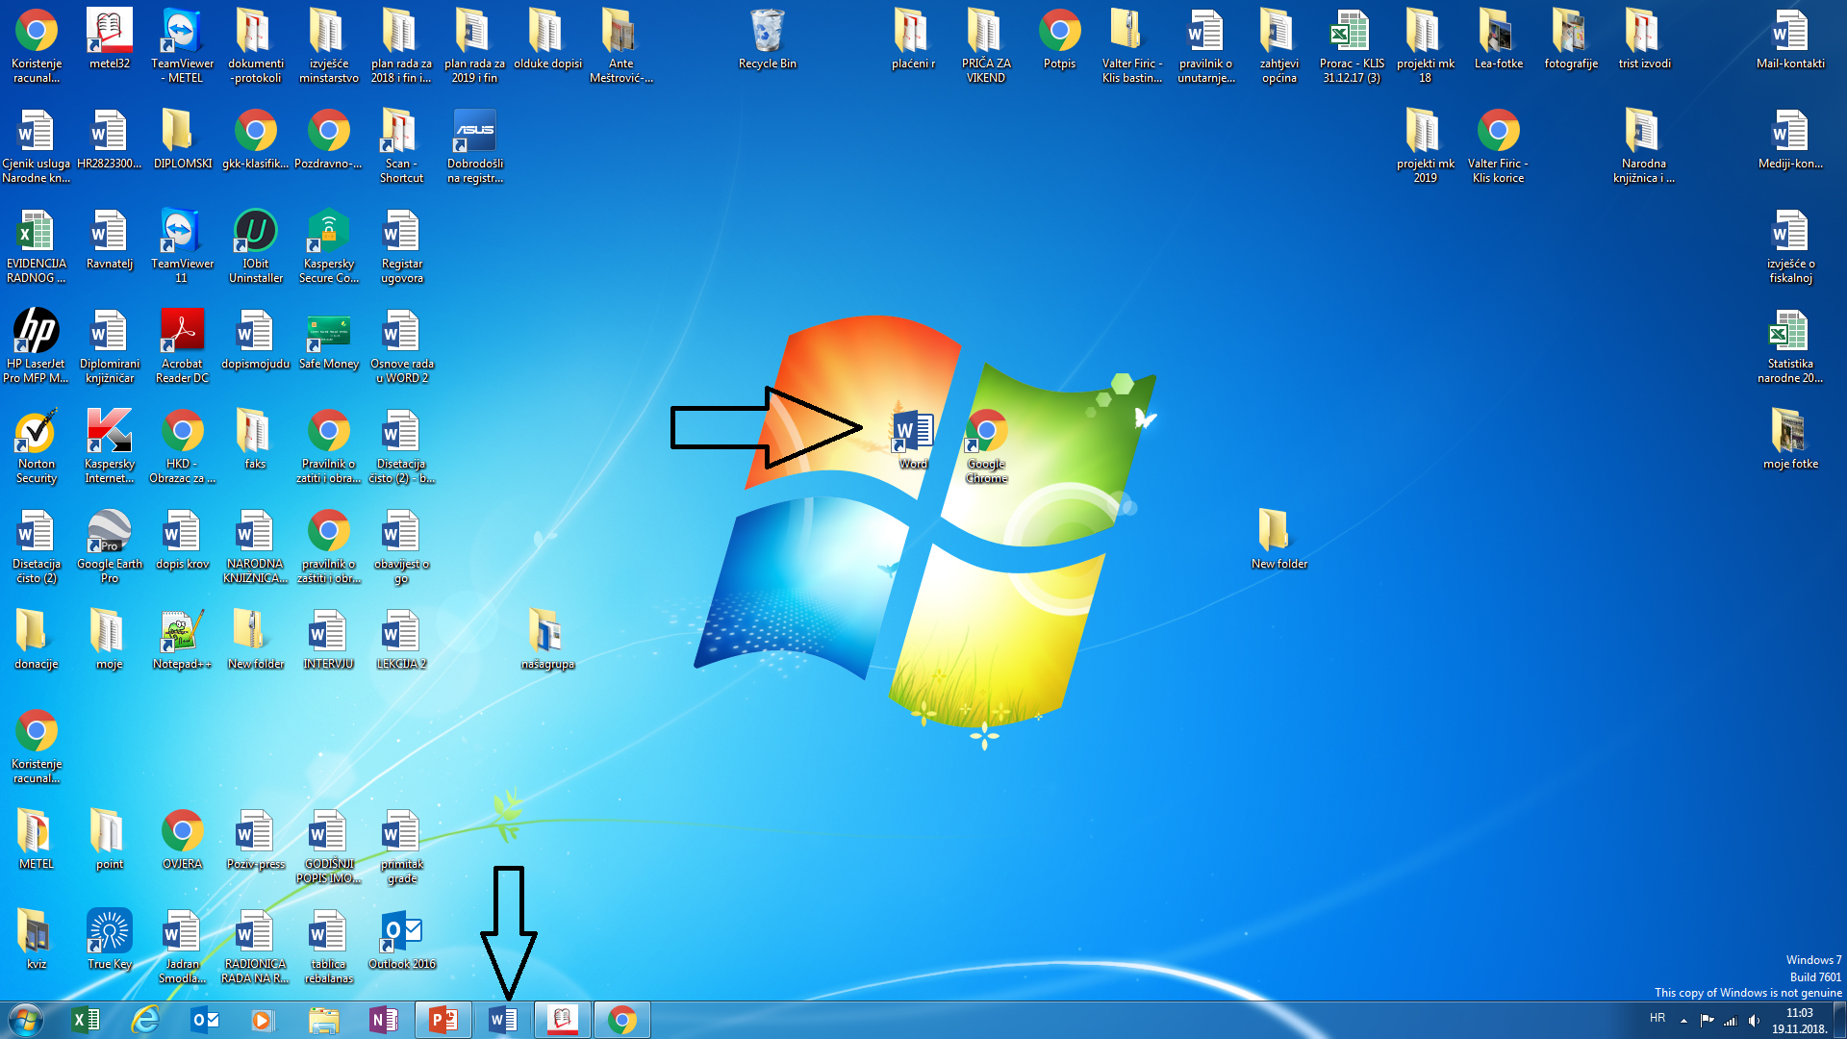
Odabir WOrda

Slide 13
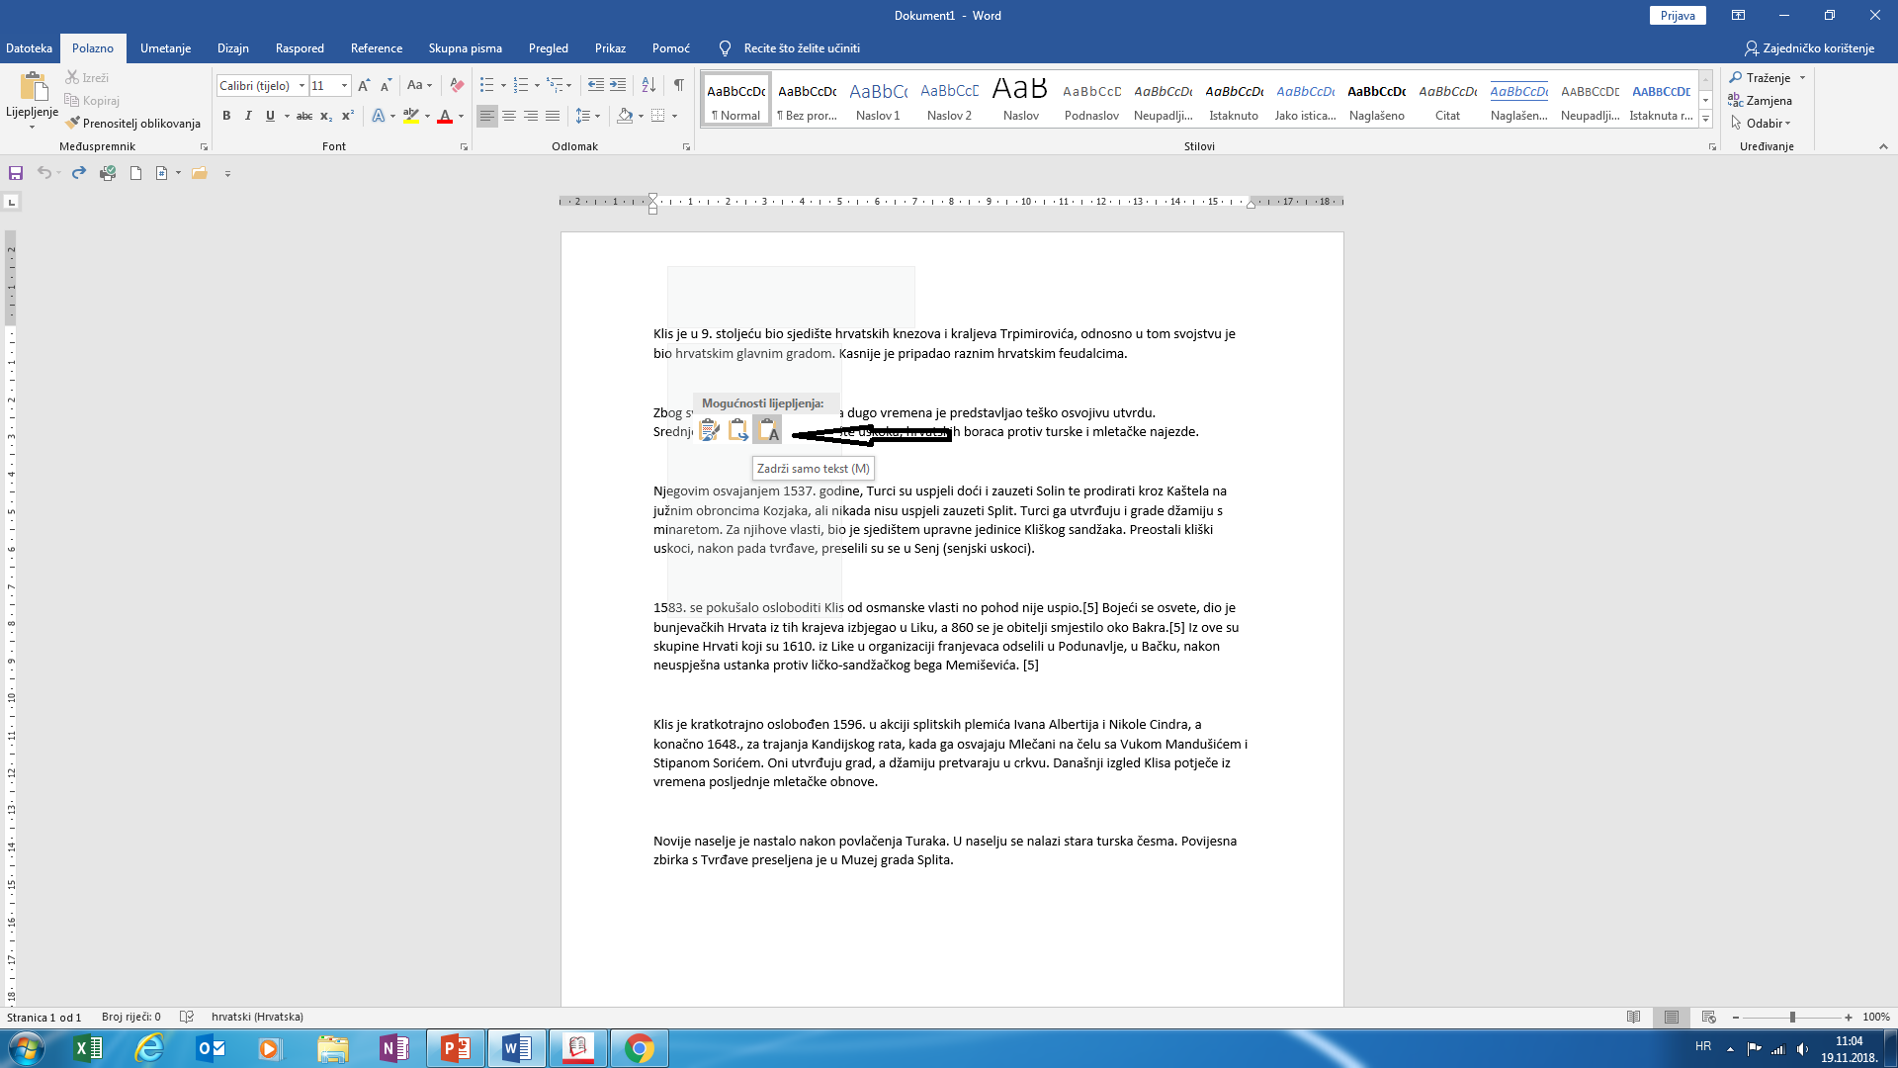
Ljepljenje kopiranog sadržaja u word dokument
1.KORAK-DESNA TIPKA MIŠA
2.KORAK-NA SLICI

Slide 14
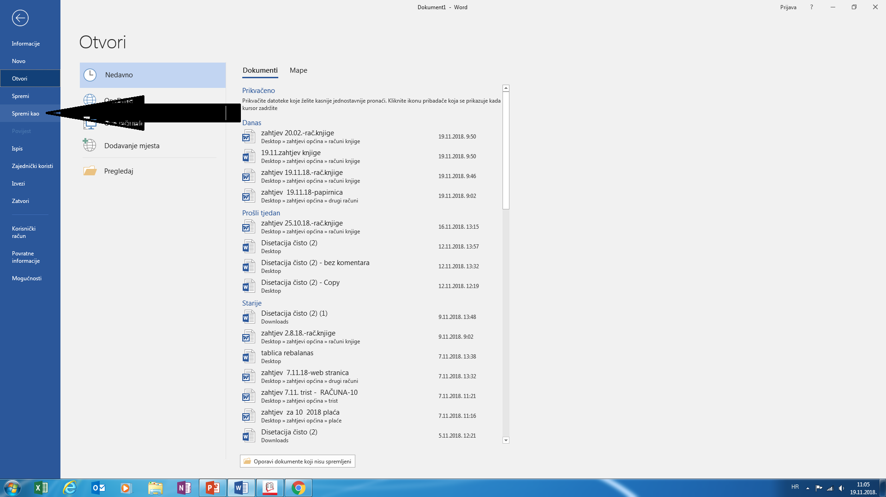
Spremanje dokumenta na željeno mjesto

Slide 15
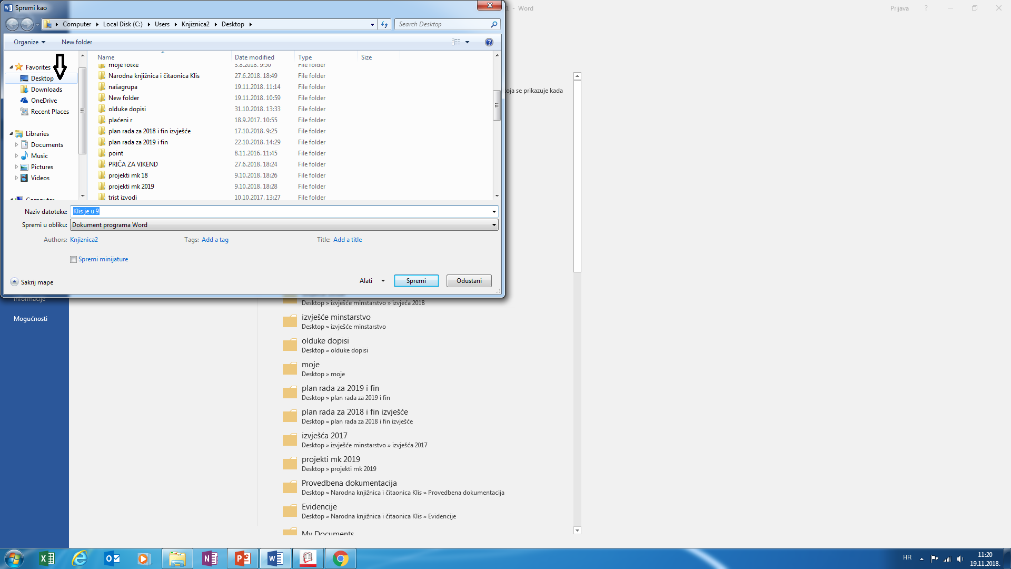
Spremanje korak 2. gdje spremiti dokument?

Slide 16
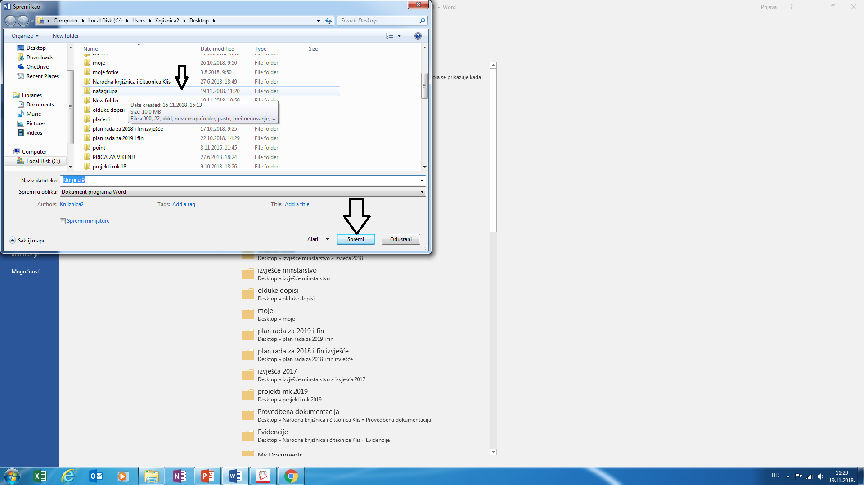
Spremanje korak 3.-potvrda radnje
1.
2

Slide 17
WORD-OSNOVE
PROGRAM ZA OBRADU I STVARANJE TEKSTA
NUDI RAZNE MOGUĆNOSTI UREĐIVANJA TEKSTA, KAO ŠTO SU PROMJENA BOJA I VRSTE SLOVA, PORAVNANJA TEKSTA, UMETANJA GRAFOVA, SLIKA, ANIMACIJA I VIDEA…

Slide 18
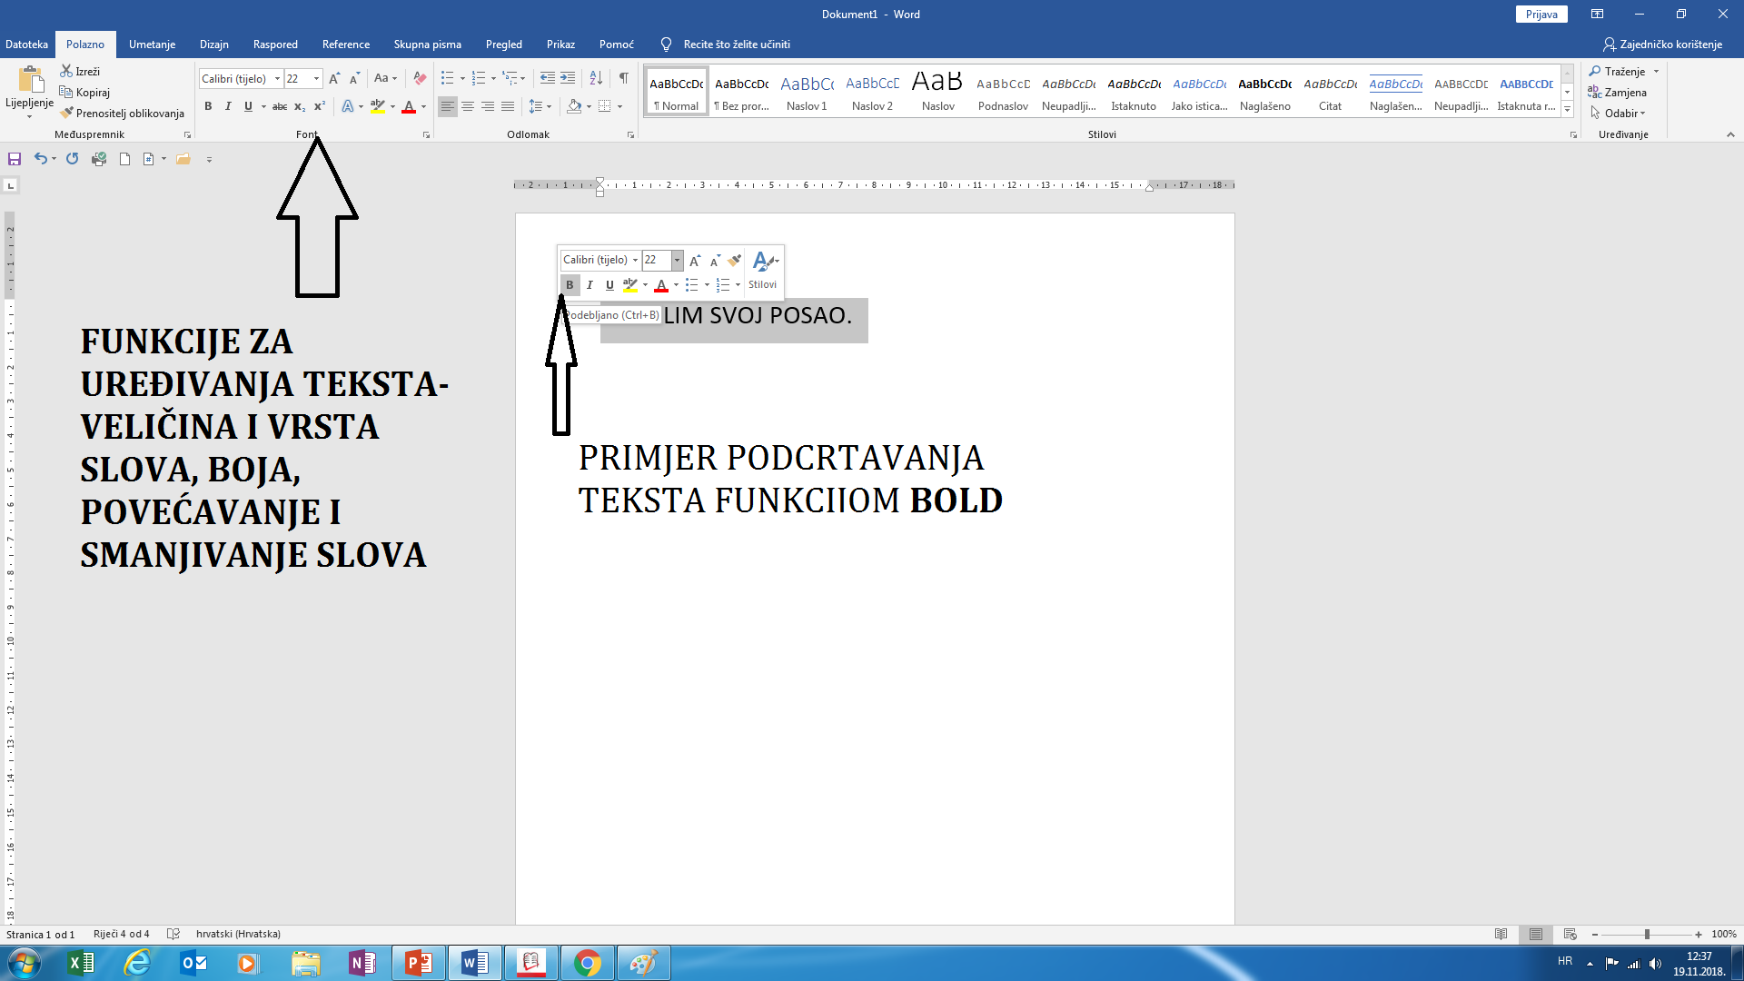

Slide 19
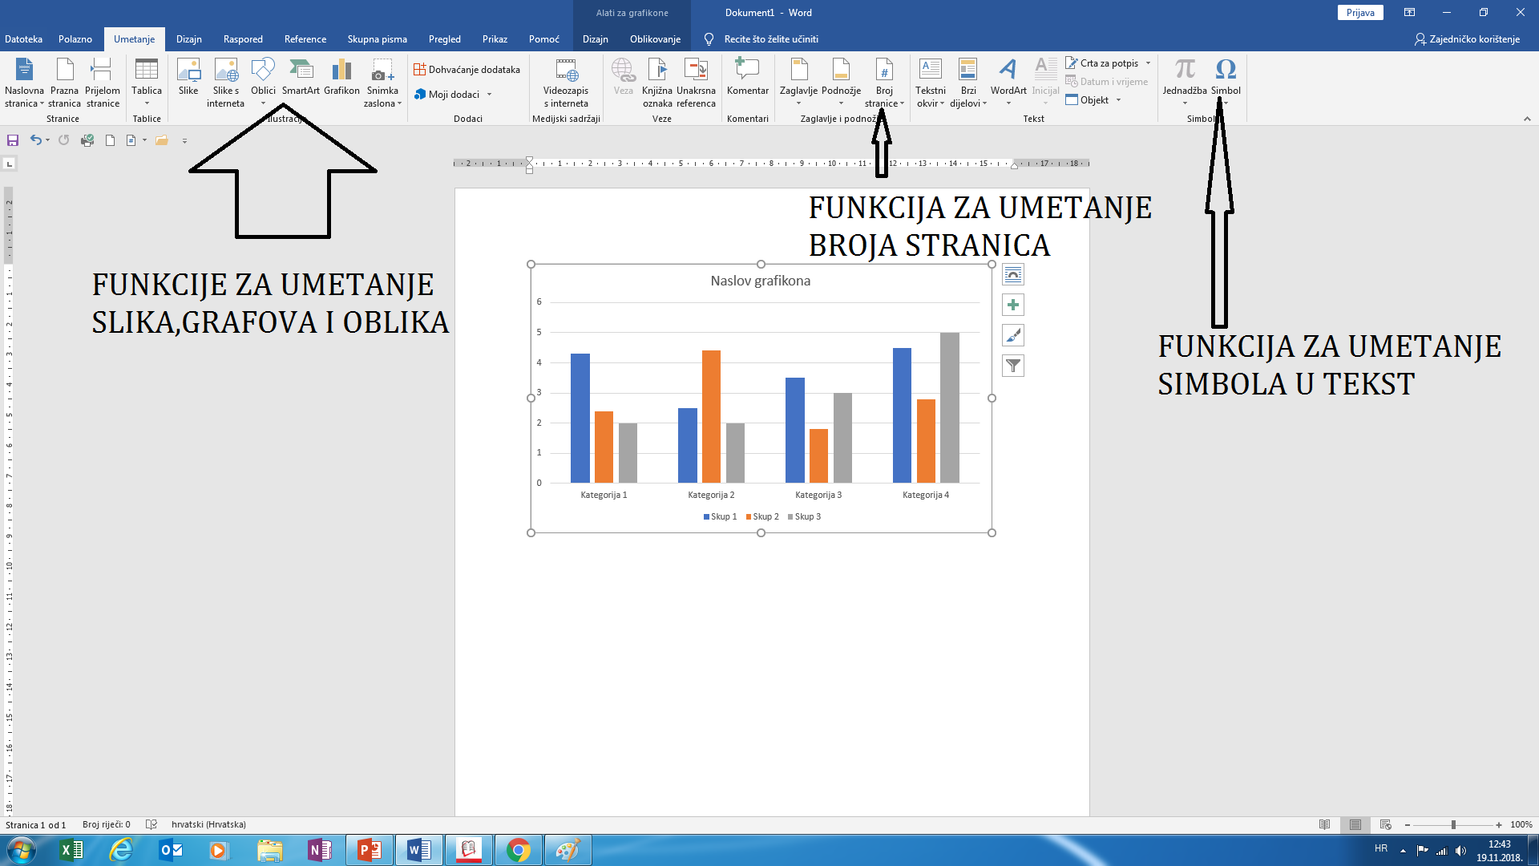

Slide 20
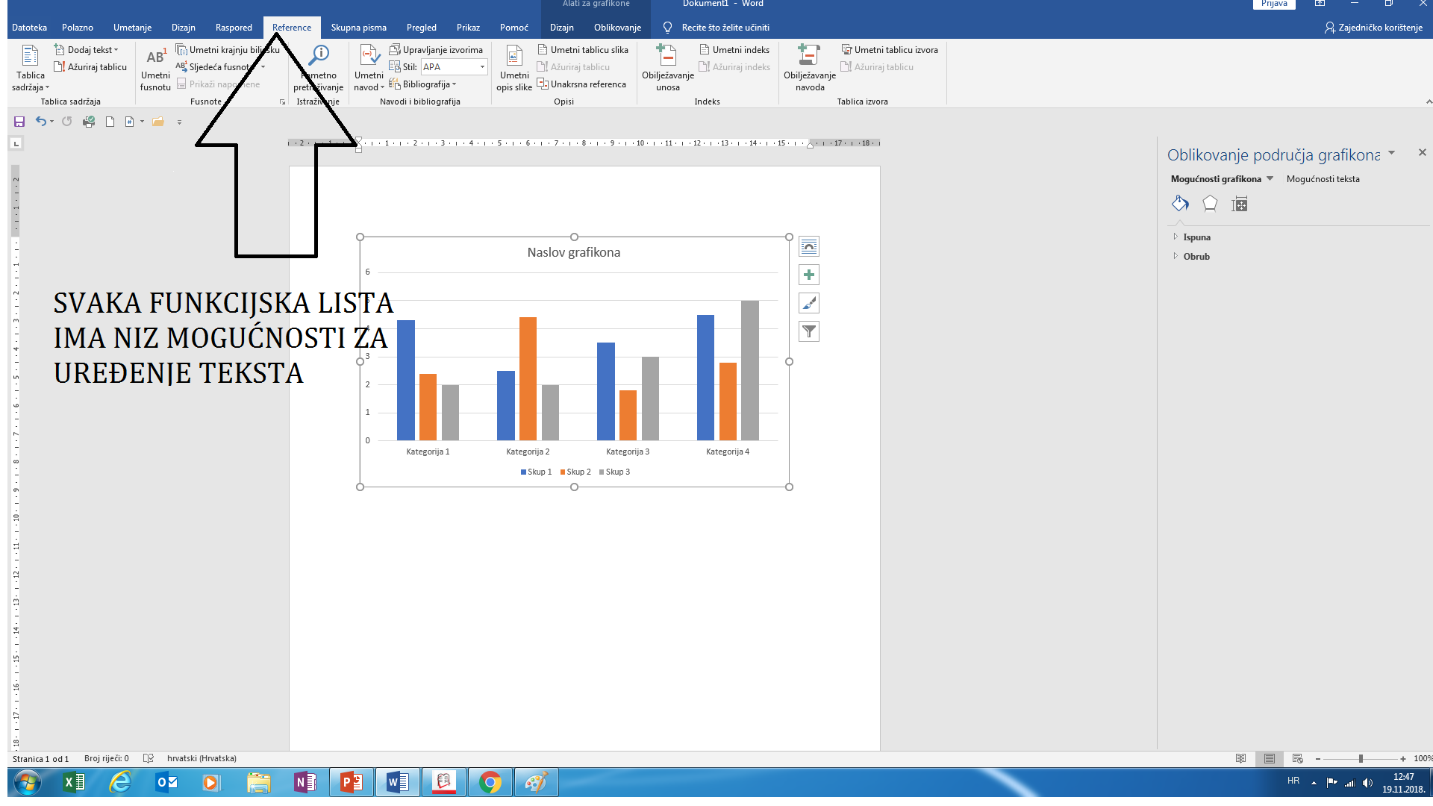

Slide 21
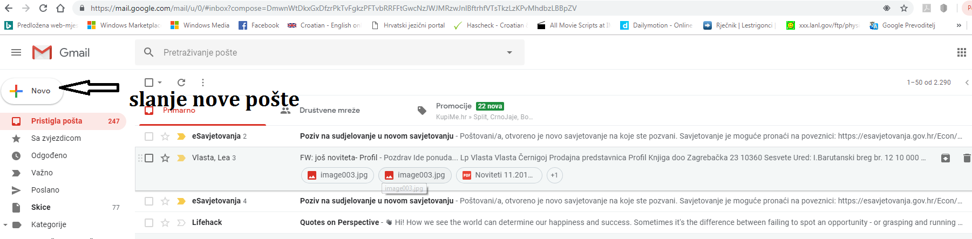
Korištenje elektroničke pošte

Slide 22
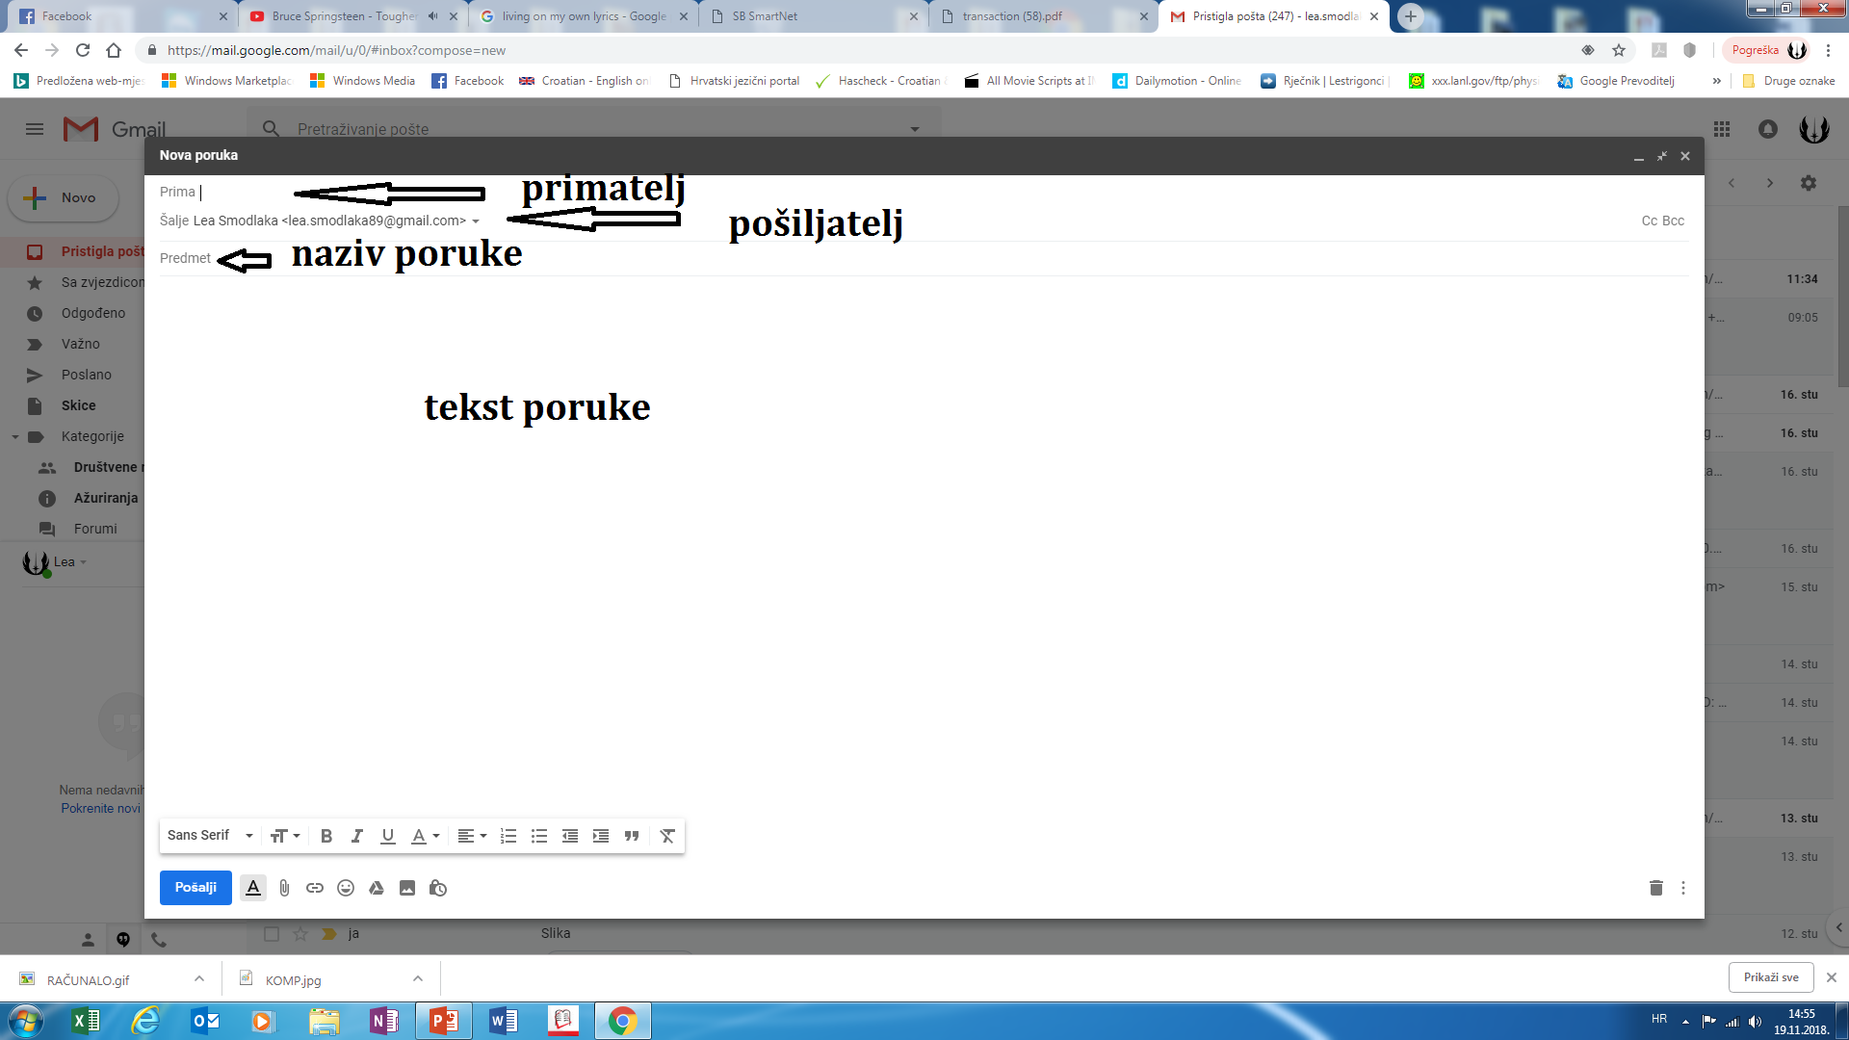
Upisujemo primatelja i predmet/naziv poruke,uz tekst

Slide 23
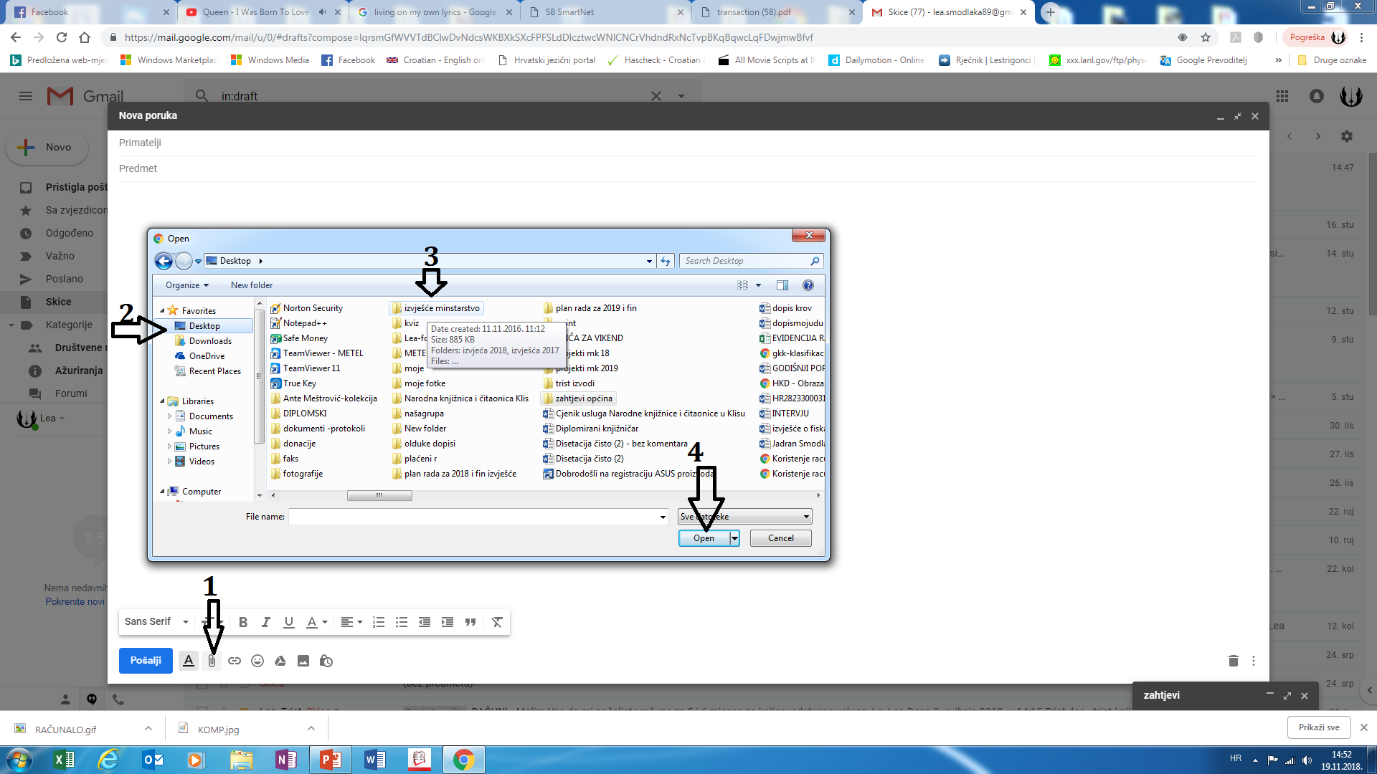
Odabiranje priloga za e-mail

